Slide 1
Символика РФ, Московской области, Ногинского района, Ногинска
4 класс
1 сентября 2014 год

Slide 2
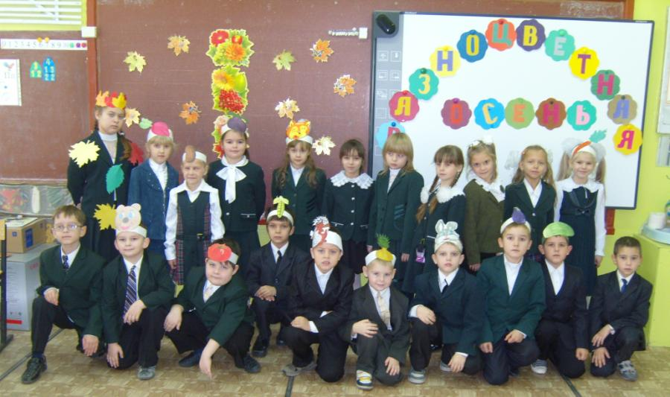
1 класс

Slide 3
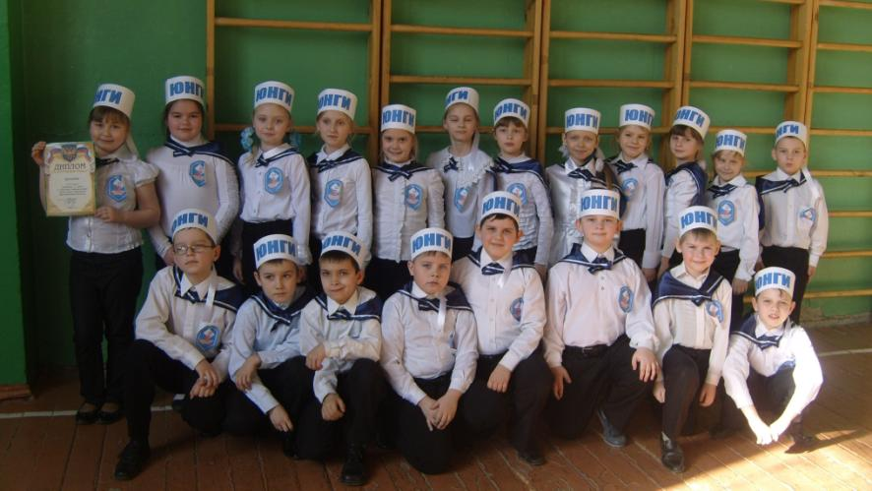
2 класс

Slide 4
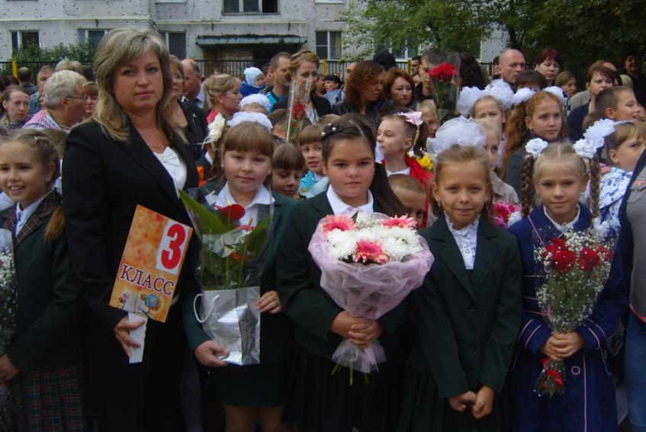
3 класс

Slide 5
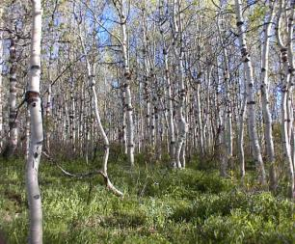
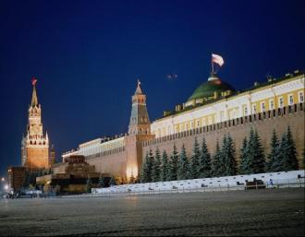
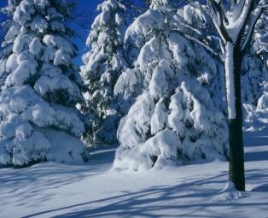
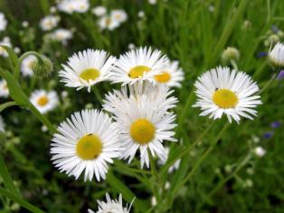
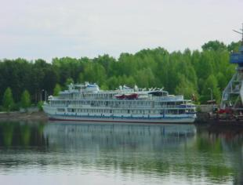
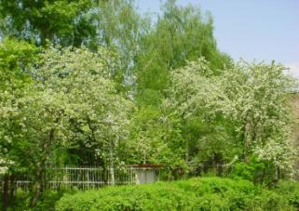
Россия

Slide 6
Герб России

Slide 7
Государственный флаг

Slide 8
Гимн России
Гимн – в переводе с греческого языка – «торжественная песнь».
У каждого государства есть свой гимн. В гимне проявляется величие страны, так как в нём , обычно, рассказывается о славных страницах истории государства, о его исторической судьбе и его предназначении.
Гимн – это главная песня нашей страны, прославляющая свою страну.
Мы – россияне – должны знать его, подпевать, когда он звучит и слушать его стоя, показывая этим самым уважение к нашей стране и нашему правительству.

Slide 9
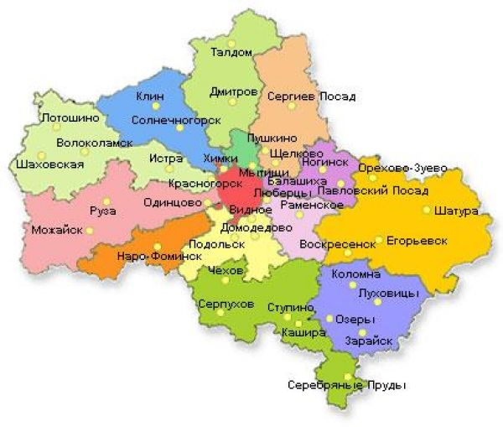
Московская область

Slide 10
Герб Московской области

Slide 11
Флаг Московской области

Slide 12
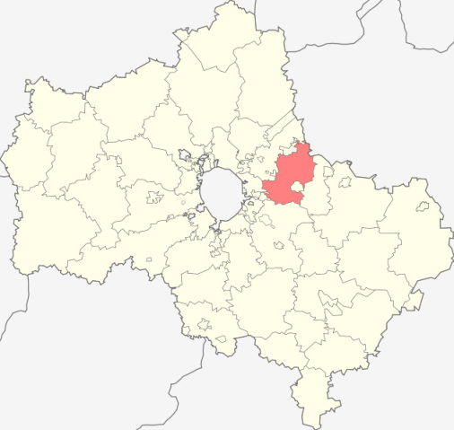
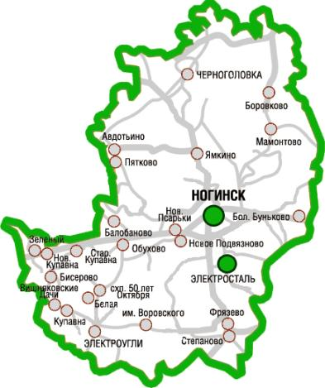
Ногинский район

Slide 13
Герб Ногинского района

Slide 14
Флаг Ногинского района

Slide 15
Герб Ногинска

Slide 16
Флаг Ноги́нска

Slide 17
Флаг сельского поселения Аксёно-Буты́рское

Slide 18
«Музыкальная пауза»

Slide 19
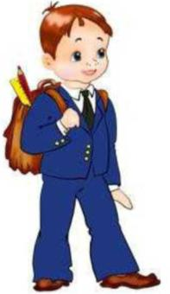
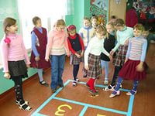
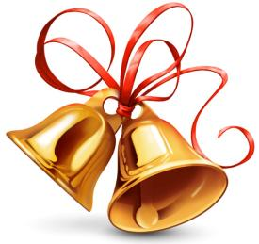
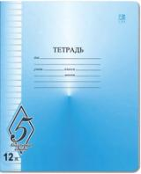
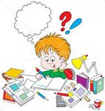
Игра "Пойми меня"
1 конкурс «Доскажи словечко»

Slide 20
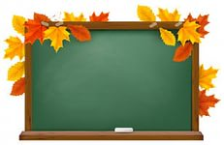
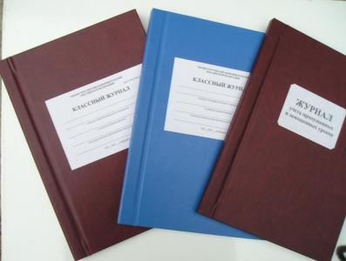
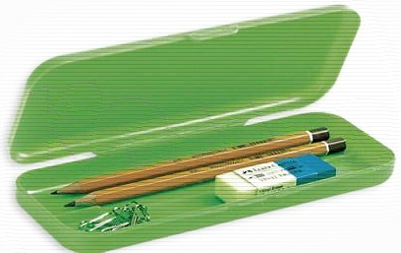
Игра "Пойми меня"
2 конкурс «Объясни словечко»

Slide 21
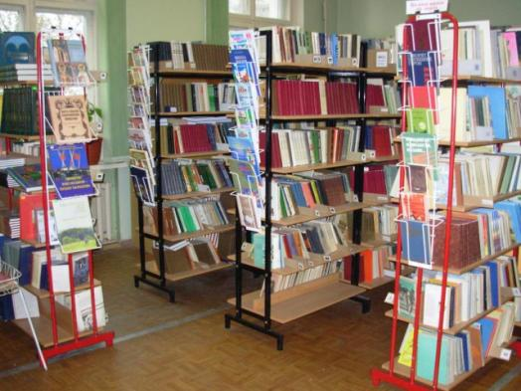
Игра "Пойми меня"
3 конкурс «Все – как один»

Slide 22
Игра "Пойми меня"
4 конкурс «Ассоциация»
каникулы
школа
урок

Slide 23
Клятва учеников 4 класса
Никогда не ходить в школу….. с невыученными уроками.
Никогда не здороваться с учителями… набив рот жвачкой.
Никогда не носить сменную обувь… в одном пакете с бутербродами.
Никогда не открывать учебник… грязными руками.
Никогда не решать задачи… списывая их у соседа.
Никогда не открывать двери в класс… ударом ноги.
Никогда не приглашать родителей на родительское собрание… за 5 минут до его начала.
Никогда не заканчивать четверть… с плохими отметками.
Клянёмся!!!

Slide 24
ПЕСНЯ НА МОТИВ «ГОЛУБОЙ ВАГОН»
Припев: (ВСЕ ВМЕСТЕ)
С праздником девочки, мальчики, с праздником!
Школа приветливо вновь встречает нас.
Все мы, конечно, же разные, разные
Но с удовольствием в свой приходим класс!

